Slide 1
Поняття файлу й папки

Slide 2
Для чого використовується ім’я людини? Чи є люди з однаковими іменами? Як їх розрізняють?
Які дані ви повинні повідомити бібліотекарю для отримання потрібної книжки в шкільній бібліотеці?

Slide 3





Файл
Весна.bmp
Унікальне ім’я
Визначене місце для зберігання на носії даних
Файли різних типів
Ім’я файлу може мати розширення
Значок
Впорядкована сукупність даних певного тику, що розміщується на одному з носіїв даних і має ім’я.

Slide 4

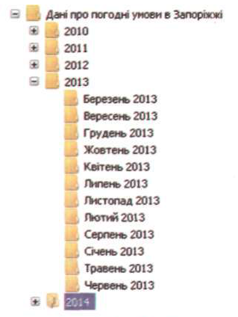
Папка (каталог)
Ім’я
Може містити файли, а також інші папки

Slide 5
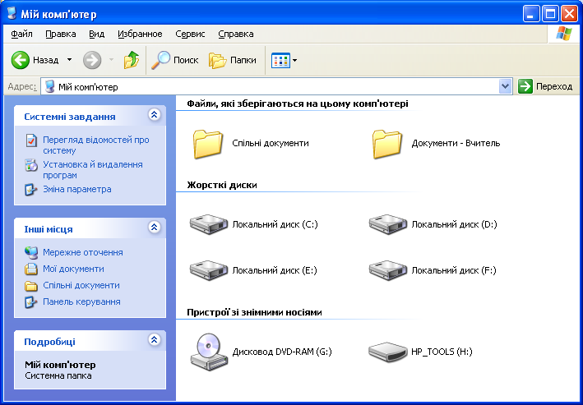
Пристрої збереження даних

Slide 6
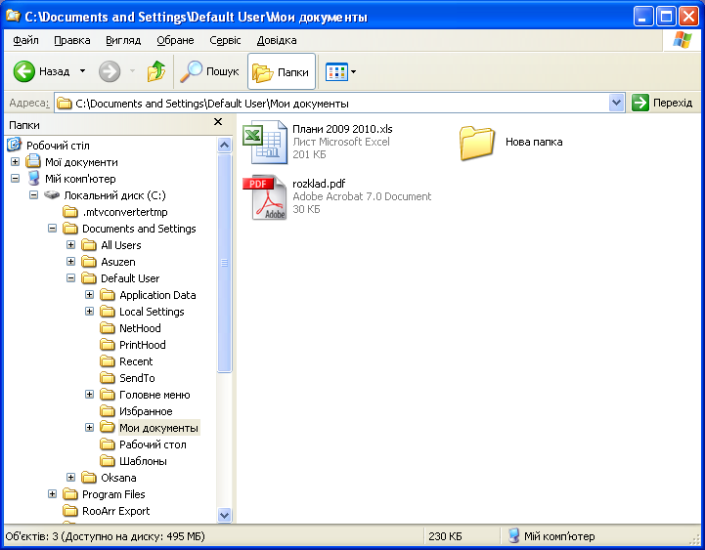
Провідник
Кнопка Вгору
Кнопка Назад
Панель адреси
Файл
Папка

Slide 7

Практична робота 2
Перегляд списку імен файлів і папок потрібної папки

Slide 8
Завдання
Переглядаючи вміст папок, учень послідовно переглядав списки імен файлів і папок таких папок: Фізика, Природничі дисципліни; Навчальний план; А:\; Підручники; Біологія; Підручники; Українська література. Укажіть:
  Адресу папки, з якої починався перегляд;
  Адресу папки, яка переглядалась останньою

Slide 9

Працюємо в парах
Оберіть коректні назви файлів для вмісту, що в них зберігається. За потреби придумайте свої назви
Вміст файлу | Назва файлу
Фото поета | Твір
Відомості про письменника | Поезія
Текст повісті | Документ 1
Відгук на прочитану книгу | Біографія
Зображення обкладинки книги | Портрет Франка

Slide 10




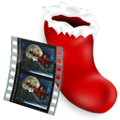





Працюємо в парах
Назвіть по черзі папки та вкладені в них файли (або вкладені папки і файли), користуючись схемою
Який запис правильний?
  Подарунки\Листівки\Малюнки\Різдво
  Різдво\Мелодії\Прикраса
  Різдво\Відео\Щедрик
  Різдво\Листівки\Подарунки
Малюнки
Мелодії
Відео
Щедрик
Ескізи
Пейзажі
Листівки
Прикраса
Подарунки
Композиція

Slide 11


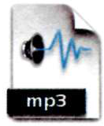

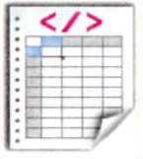


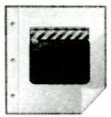


Працюємо в парах
Встановіть, які об’єкти відповідають даним зображенням
  Файл зі звуковим супроводом
  Папка з графічними даними
  Папка зі звуковими даними
  Файл із числовими даними
  Файл із графічними даними
  Значок програми
  Відеофайл
  Файл із текстовими даними
  Головне меню комп'ютера
  Папка з відео

